Slide 1
Муниципальное автономное дошкольное образовательное учреждение
детский сад №118 города Тюмени
«О речи –всерьез»
Консультация для родителей

Slide 2
Основные задачи речевого развития детей:
-овладение нормами и правилами родного языка, определёнными для каждого возраста;
*- развитие у детей коммуникативных способностей (способности общаться).
Формирование грамматического строя речи.
Обогощение словарного запаса.
Формирование звуковой культуры речи.
Обучение рассказыванию ,связной речи.

Slide 3
Большое значение для развития речи дошкольника имеет обогащение словаря на основе знаний и представлений об окружающей жизни и в процессе наблюдений за природой.
-снег (белый, пушистый, сыпучий, холодный, мокрый, скрипучий и т. д.)
-человек (вежливый, замечательный, открытый, сердечный и т. д.)
-ветер (сильный, холодный, ласковый, пронизывающий и т. д.)
-дождь (холодный, летний, моросящий, сильный и т. д.)
-луна (яркая, растущая и т. д.)

Slide 4
Название и назначение предметов одежды, обуви, головных уборов, посуды, мебели, видов транспорта; детали и части предметов- у платья-рукава, воротник, карманы, пуговицы; качества ( цвет, форма, размер), особенности поверхности ( пушистая, шороховатая).

Slide 8
Научить употреблять существительные с предлогами.
Грамматический строй: Подбор существительных к прилагательному -Перчатки*Кожаные *Коричневые *Большие *Папины *Новые *Любимые *Красивые
Учить детей употреблять в речи существительные в форме единственного и множественного числа, обозначающих животных и их детенышей

Slide 11
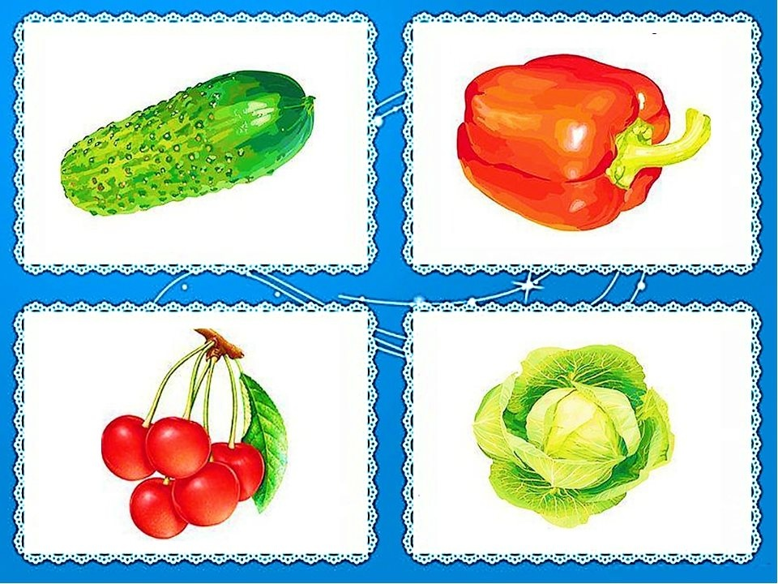
«Четверый лишний»

Slide 12
Формирование звуковой культуры речи
Артикуляционная гимнастика
Речевые игры: «Вьюга», «Насос»
Чистоговорки:
Уп,уп,уп- мама варит суп(зв.П)
Бы,бы,бы,- идет дым из трубы(зв.Б)
Жа-жа-жа,есть иголки у ежа.

Slide 13
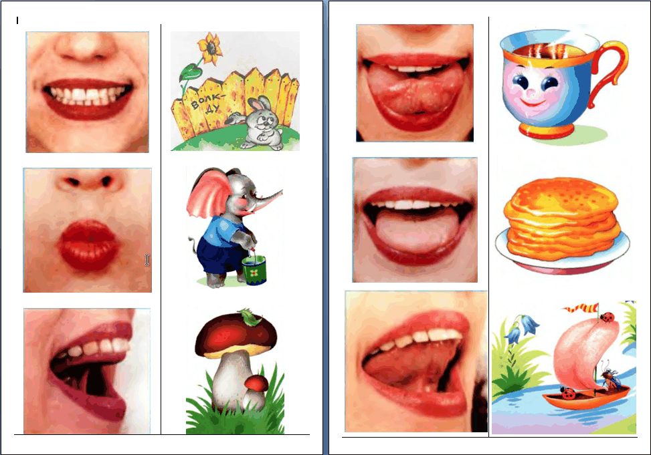
Работа по развитию речи в детском саду

Slide 14
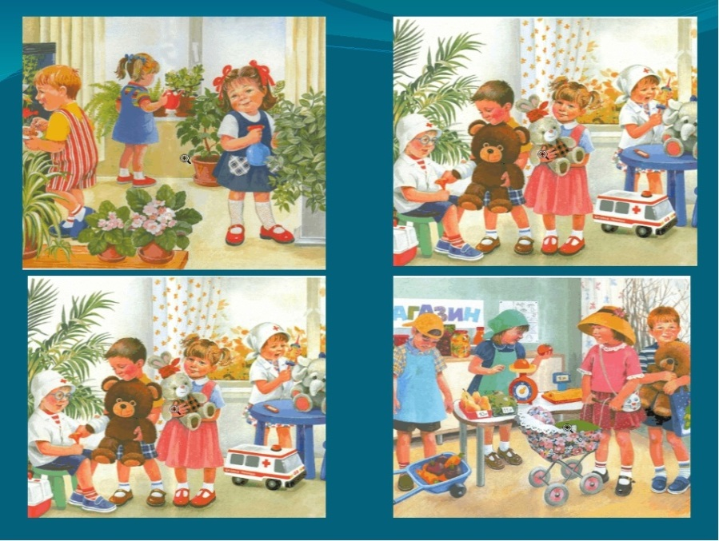
Связная речь
*Составление рассказа по картине
*Пересказ *Описание игрушки

Slide 15
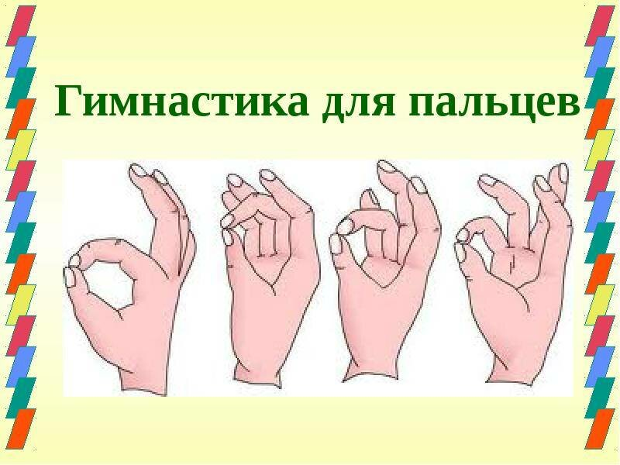
Развитие мелкой моторики.
Большое значение для развития речи имеет развитие мелкой моторики рук : лепка, мозаика, конструкторы, рисование, обводка, штриховка, работа с бусами, бисером, шнуровка, расстегивание и застегивание мелких пуговиц и др.

Slide 16
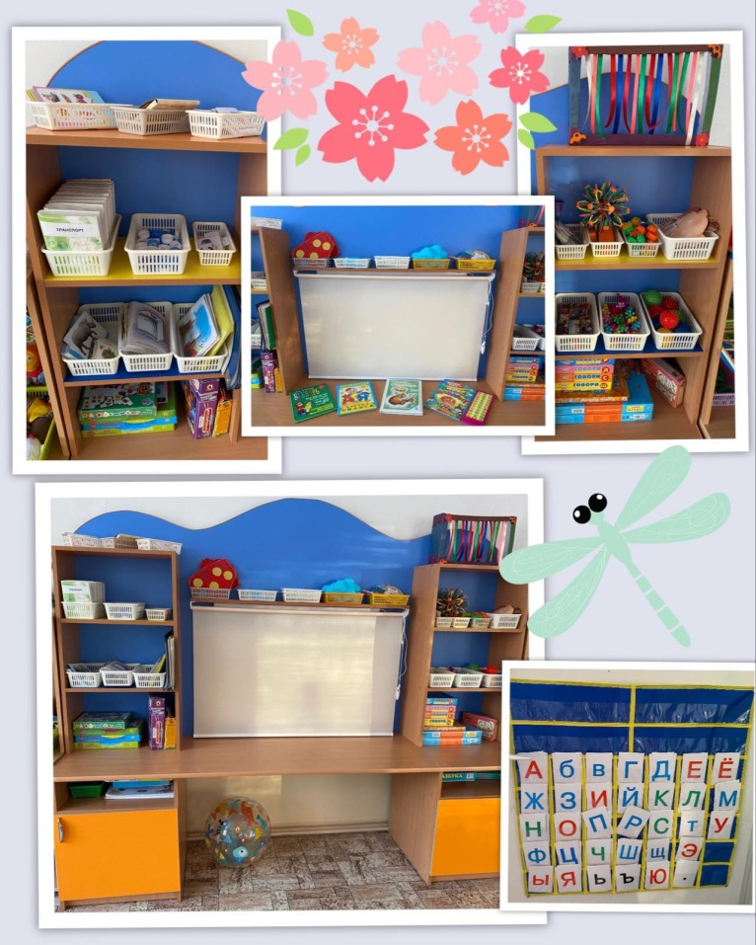
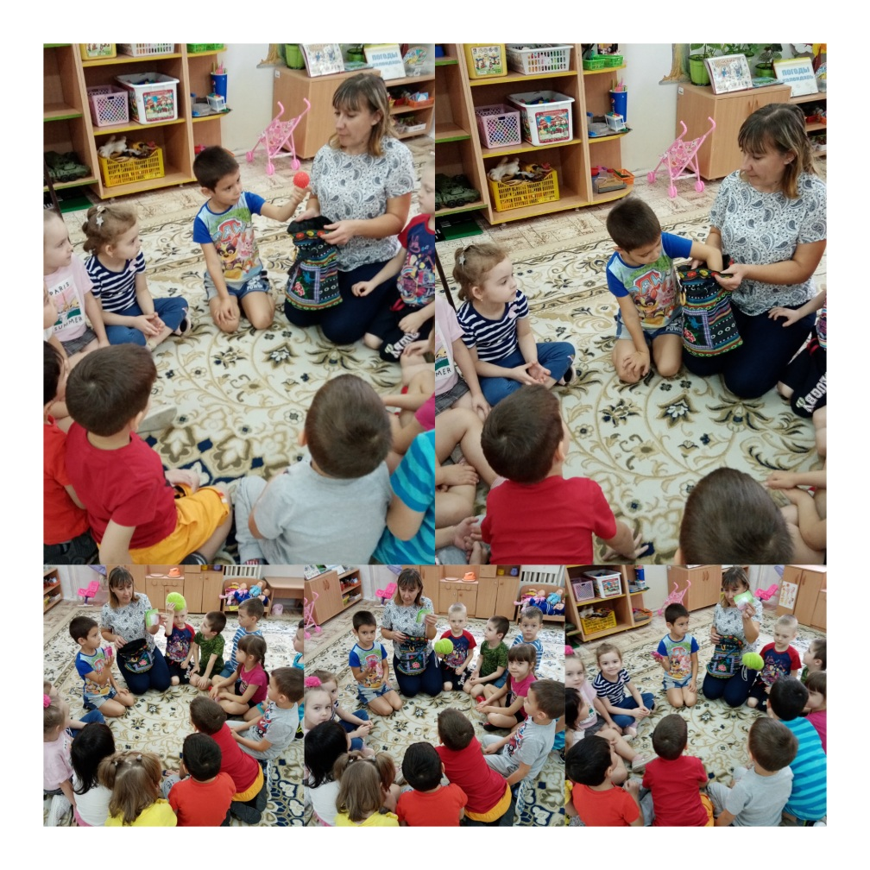
Развитие речи в детском саду

Slide 17
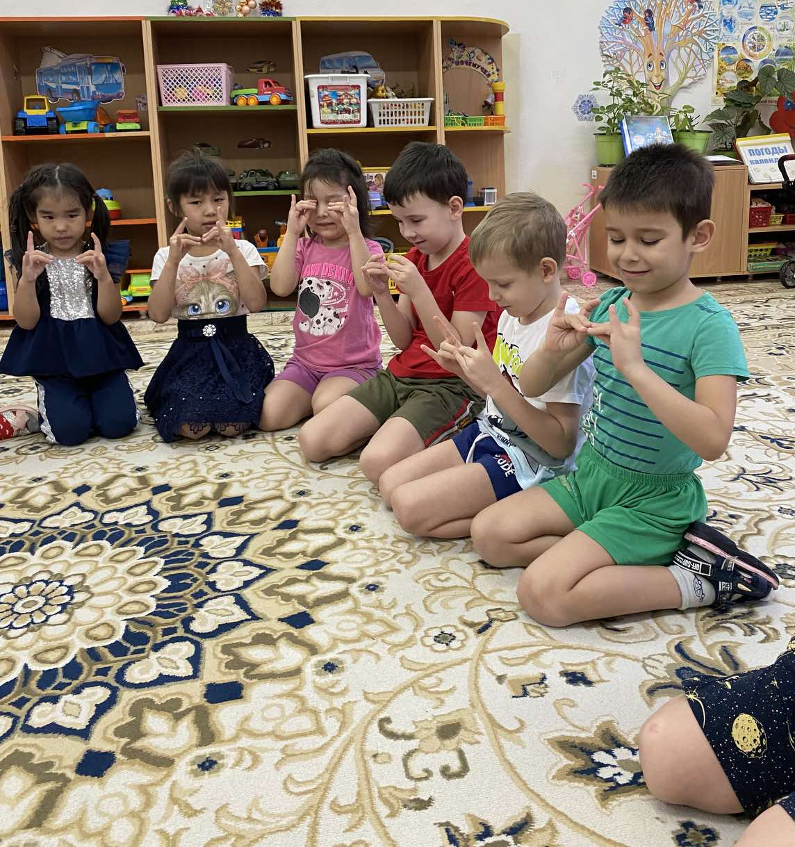
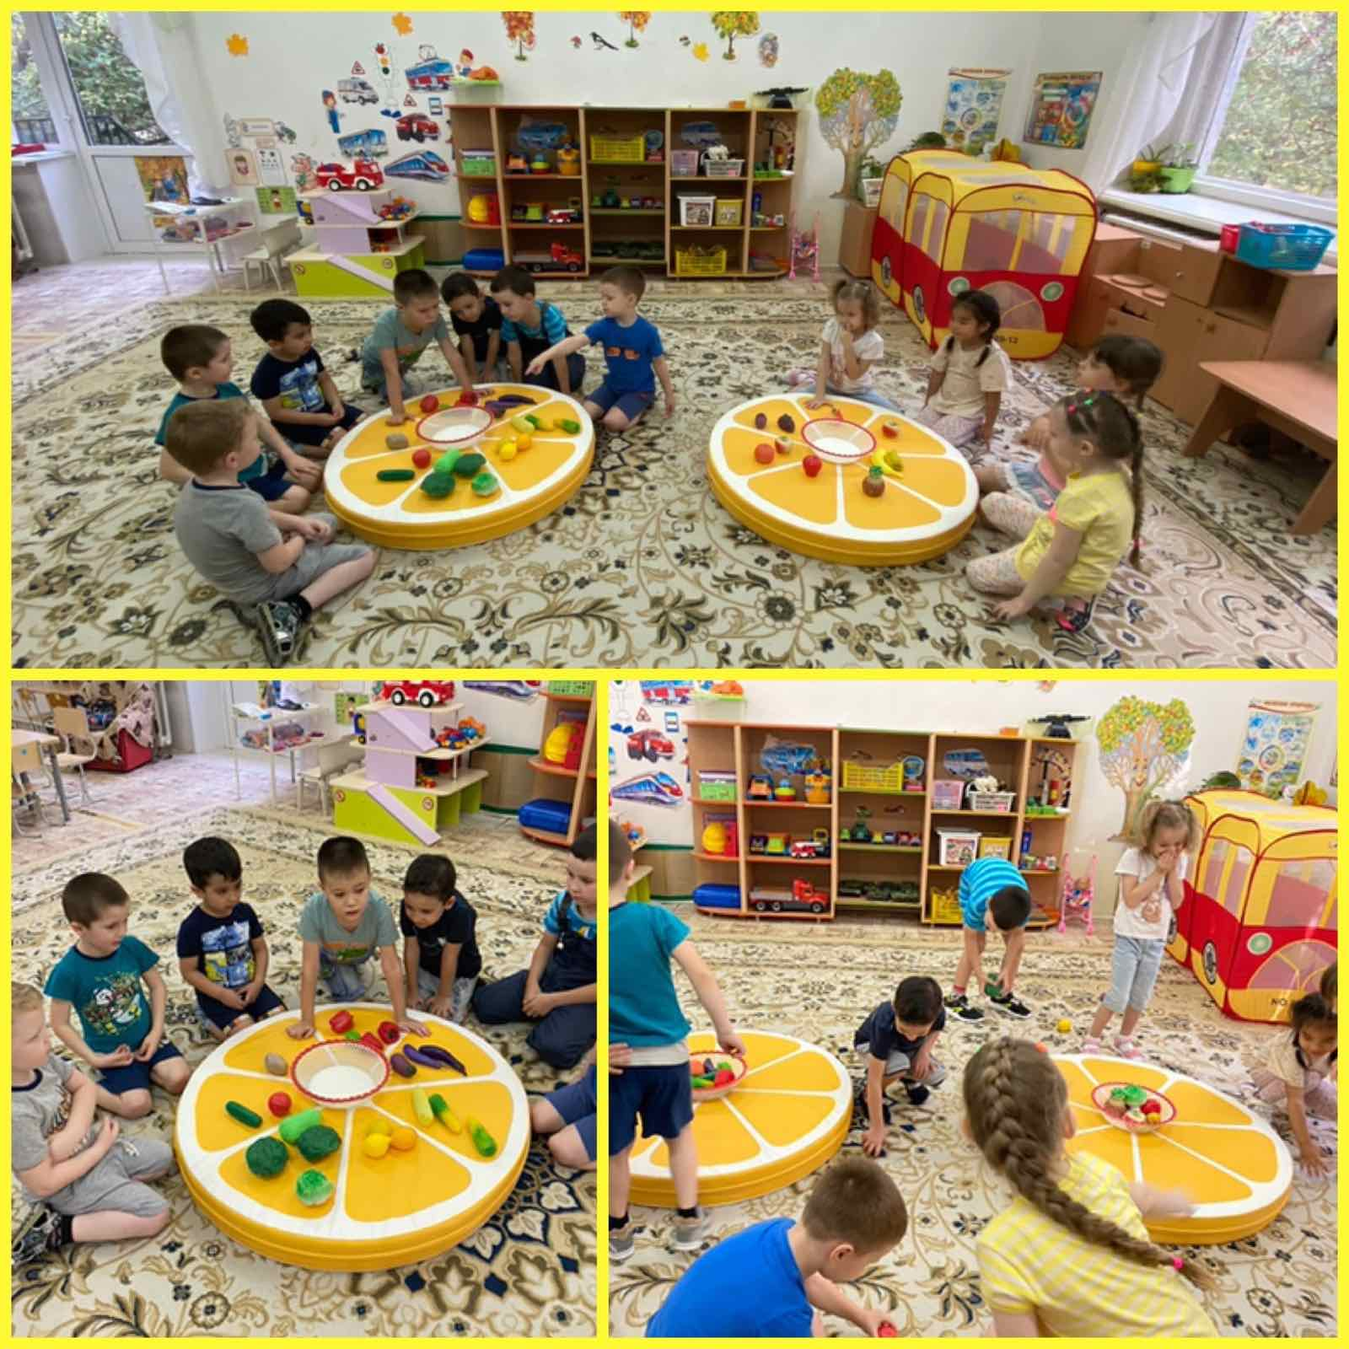
Работа по развитию речи в детском саду

Slide 18
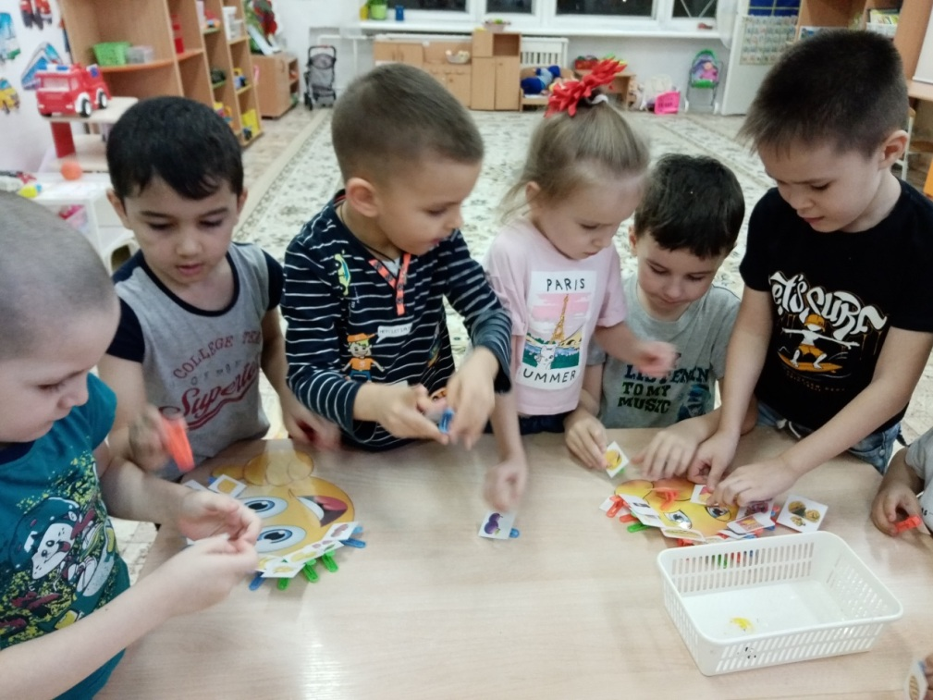
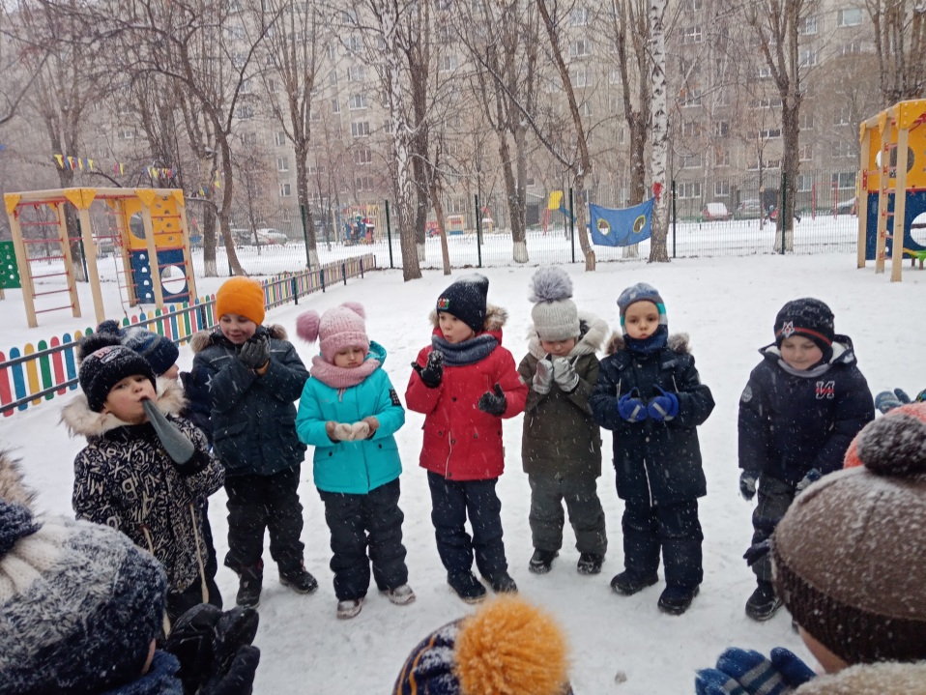
Работа по развитию речи в детском саду

Slide 19
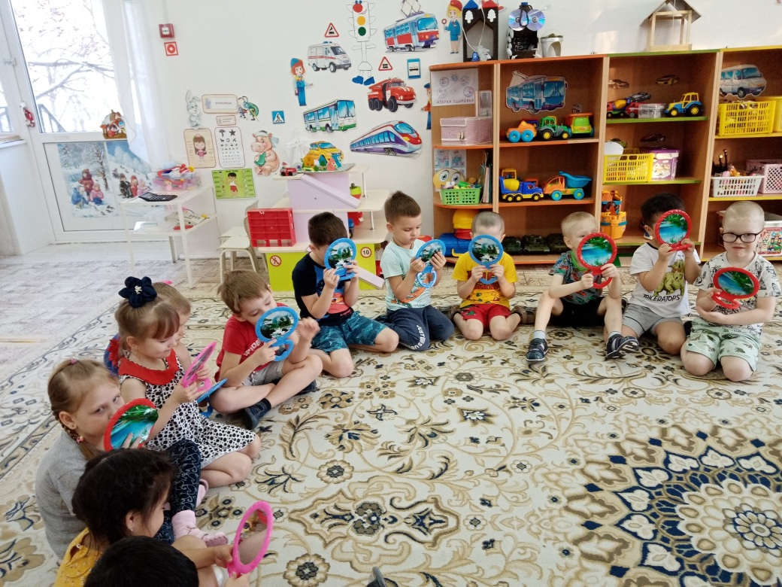
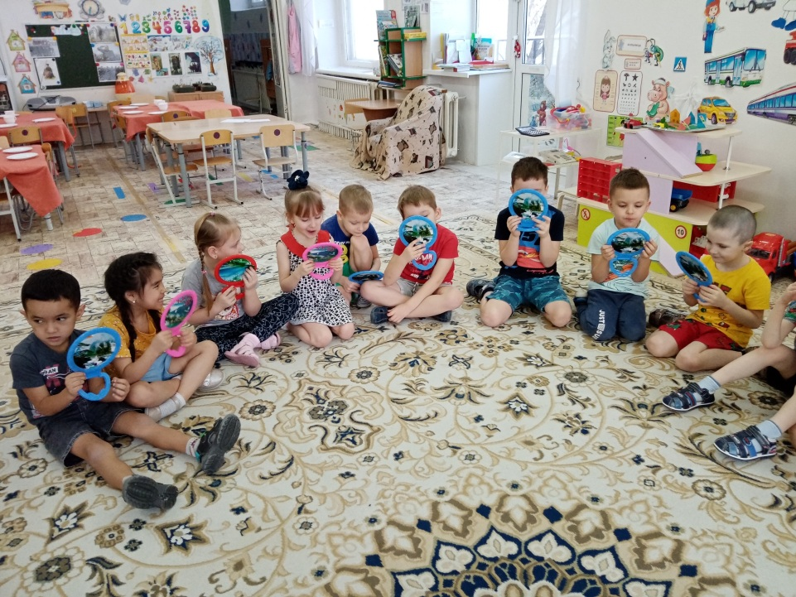
Работа по развитию речи в детском саду

Slide 20
— разговаривая с ребенком, обращайте внимание на свою речь, говорите спокойным тоном;
— чаще общайтесь с
ребенком; — чаще читайте и обсуждайте прочитанные книги, задавайте ребенку подробные вопросы по тексту и просите отвечать полным ответом.
Все это играет важную роль в развитии речи ребенка, он усваивает новые слова, обороты, развивает слух. Ведь именно у вас, в первую очередь, ребенок учится говорить, именно вам он подражает в своем общении.

Slide 21
Спасибо за внимание

